Slide 1

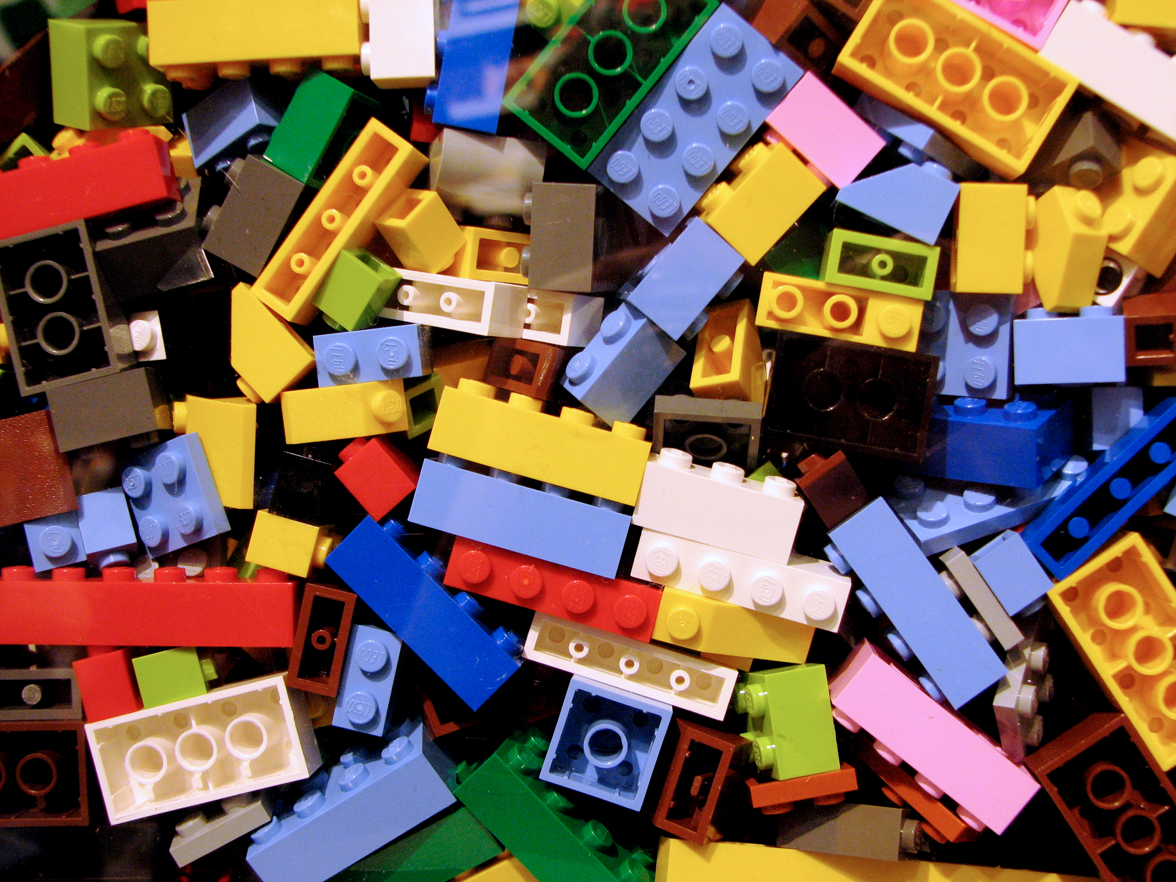
Bouwen aan de rechtsstaat met LEGO
Notes:
Voeg voor de openingsdia een afbeelding toe uit het ProDemos beeldarchief.
Ga in het menu naar Schikken / Naar achtergrond
Vergroot zonodig de afbeelding, zorg dat het kader gevuld is en maak een aardige uitsnede.

Slide 2
4 stappen
Kies één van de vier kenmerken van de rechtsstaat → 5 minuten
Kies een actuele of historische gebeurtenis die je aan dit kenmerk koppelt → 10 minuten
Bouw de gebeurtenis met je team in LEGO → 30 minuten
Presenteer je bouwwerk aan de andere groepjes → Enkele minuten per groepje

Slide 3
prodemos.nl

